Slide 1

Курс повышения финансовой грамотности в трудовых коллективах
«ПРОФЕССИОНАЛЬНЫЙ МАРАФОН»
Направление практики: просветительские проекты в трудовых коллективах
Наименование субъекта: Республика Карелия
Автор практики: Региональный центр финансовой грамотности Республики Карелия,
Шалойникова Илона Сергеевна, Ильюшкина Лада Андреевна, 8 (8142) 716-498, fingramkarelia@yandex.ru

Slide 2


АКТУАЛЬНОСТЬ
Повышение финансовой грамотности в трудовых коллективах сегодня является одной из ключевых задач, поскольку именно работающие граждане ежедневно принимают финансовые решения, влияющие
как на их личное благополучие, так и на общую устойчивость экономики; при этом традиционные просветительские форматы
не всегда обеспечивают достаточную вовлеченность аудитории,
что требует поиска более эффективных и интересных подходов
к обучению.
В этой связи особую значимость приобретает сочетание классических лекционных занятий, позволяющих системно и доступно донести необходимые знания, с интерактивными элементами, такими как командная интеллектуальная игра, которая проводится по завершению образовательного блока и добавляет соревновательный компонент, усиливает мотивацию участников, способствует лучшему закреплению материала и формированию устойчивого интереса к вопросам финансовой грамотности.

Slide 3

«Профессиональный марафон»
комплексная образовательная инициатива,
направленная на повышение уровня финансовой грамотности сотрудников трудовых коллективов
ЭТАП 1
ЭТАП 2
Лекции
в трудовых
коллективах
Командная интеллектуальная
игра

Slide 4


«Профессиональный марафон»
Организатор:
Региональный центр финансовой грамотности
Партнеры:
Министерство финансов Республики Карелия
Отделение-Национальный банк по Республике Карелия
Управление Федеральной налоговой службы по Республике Карелия
Отделение Социального фонда России по Республике Карелия
Коммерческие банки

Slide 5
Участники:
11 трудовых коллективов, более 200 человек
Каждому трудовому коллективу были предложены следующие темы:
Участники Профессионального марафона:
«Как сберечь и приумножить свои накопленные средства (депозиты, вклады, накопительные счета)»
«Как получить налоговый вычет»
«Как спасти свои деньги от мошенников. Самозапрет на кредиты»
« Как составить личный финансовый план»
«Секреты управления семейным бюджетом»
«Программа долгосрочных сбережений»
«Снижение долговой нагрузки. Банкротство»
«Всё о страховании»
«Безопасные инвестиции»
Управление труда и занятости Республики Карелия;
Управление по охране объектов культурного наследия Республики Карелия;
Управление Республики Карелия по обеспечению деятельности мировых судей;
Министерство строительства, жилищно-коммунального хозяйства и энергетики Республики Карелия;
Государственный комитет Республики Карелия по строительному, жилищному и дорожному надзору;
Государственное казенное учреждение Республики Карелия «Центр организации закупок Республики Карелия и мониторинга в сфере экономики»;
Министерство промышленности и торговли Республики Карелия;
Министерство экономического развития Республики Карелия;
И другие.

Slide 6
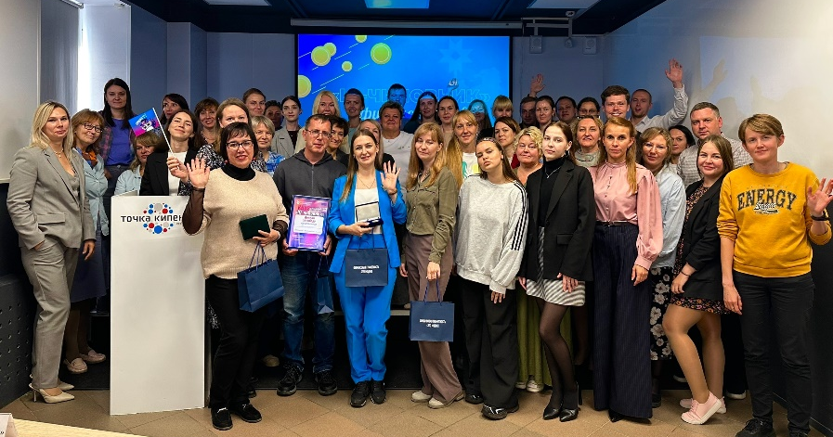
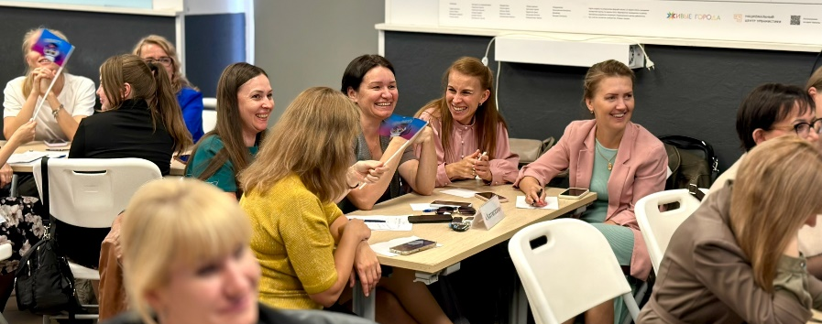
Командная интеллектуальная игра
Завершающим этапом «Профессионального марафона» является командная интеллектуальная игра по финансовой грамотности, которая выступает не только инструментом оценки усвоенных знаний, но и важным элементом мотивации.
В игре приняли участие 11 команд, соревновавшихся
в нескольких турах, охватывающих широкий спектр тем —
от истории финансов до их отражения в культуре, искусстве, музыке и кино.
Игровой формат способствовал укреплению командного взаимодействия, развитию критического мышления
и закреплению полученных знаний в неформальной обстановке.

Slide 7

ТИРАЖИРОВАНИЕ
Данная практика применима для любого субъекта
Российской Федерации.
Региональный центр финансовой грамотности Республики Карелия продолжает работу с трудовыми коллективами: не только государственного,
но и коммерческого сектора.
В 2026 году лекции и семинары проходят
на производственных предприятиях республики.

Slide 8

Ильюшкина Лада Андреевна
Шалойникова Илона Сергеевна, специалисты Регионального центра финансовой грамотности Республики Карелия,
8 (8142) 716-498 fingramkarelia@yandex.ru

